Slide 1
Базы данных
Презентация к курсовой работе по теме «Базы данных» , дисциплина «Основы технологии .NET»
Студент: Ризванов И.А. АТ-191

Slide 2
База данных -
Это информационная модель, позволяющая в упорядоченном виде хранить данные о группе объектов, обладающих одинаковым набором свойств.

Slide 3
Библиотечный менеджер
Краткое описание продукта
Приложение представляет собой ПО, в котором разработана база данных «Библиотека». Функциональность программы включает:
Добавление новых книг, изменение(по названию, автору, издательству, состоянию, дате) и удаление существующих книг.
Возможность фильтра и поиска по ключевому слову/символу/букве и тд.
Возможность ввести учет выдачи книги или её возврата.
Генерация новых книг, в виде добавления новых записей с заполнением случайными буквами. Поля в которые сгенерированы записи можно отредактировать.
Возможность указать диапазон цен книг для поиска.

Slide 4
Ограниченный вход
При создании базы данных пользователь вводит уникальный код, который будет являться паролем для редактирования изменений в программе. Если пользователь вводит неверный пароль, то ему выводится на экран ошибка. Также, для того чтобы пароль не запрашивался к каждому изменению- пароль спрашивается 1 раз в течении пяти минут, при условии что ввод пароля был правильным.

Slide 5
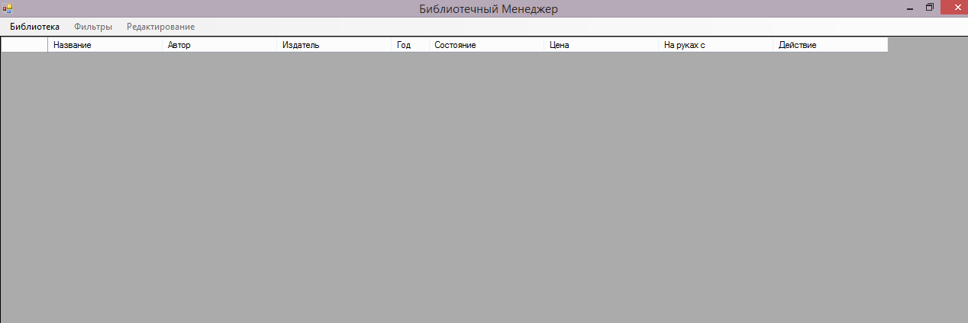
Вид программы при запуске
При запуске программа показывает основные функции и поля для её работы

Slide 6
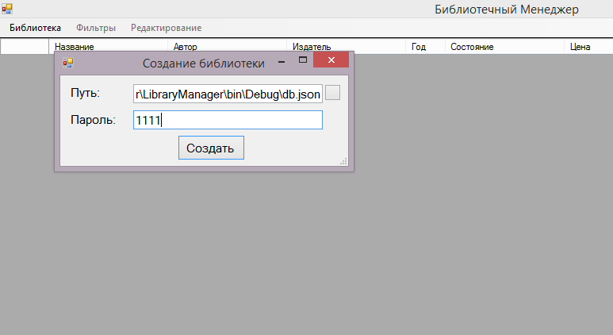
Создание библиотеки
Для создания базы пользователь нажимает на «Библиотека» и указывает путь где будет находится файл(и даёт ему название) с базой и вводит пароль, который будет запрашиваться при внесении изменений. Здесь же можно открыть уже существующий файл

Slide 7
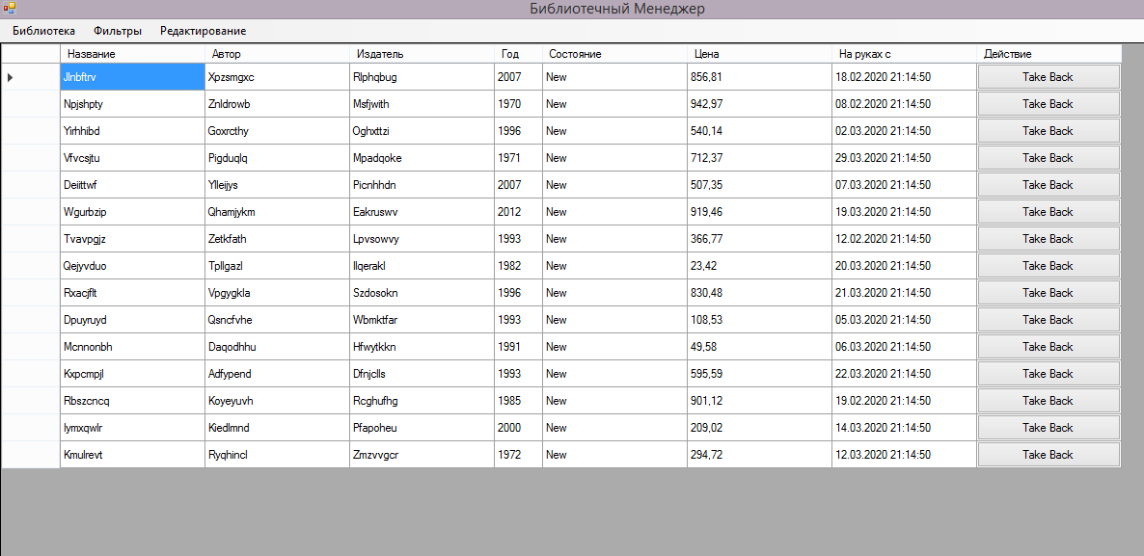
Созданная библиотека по умолчанию генерирует записи, которые можно отредактировать

Slide 8
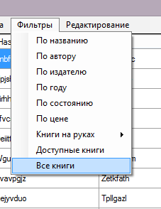
Фильтрация и поиск
В окне фильтры можно найти книгу по имеющимся фильтрам, а также вернуться в первоначальный список книг, нажав «Все книги»

Slide 9
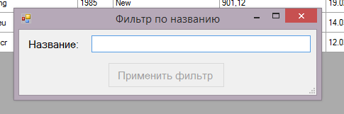
Фильтры по названию, автору, состоянию и издателю- одинаковы. Пользователь вводит слово или символ и программа находит совпадения в соответствующем поле

Slide 10
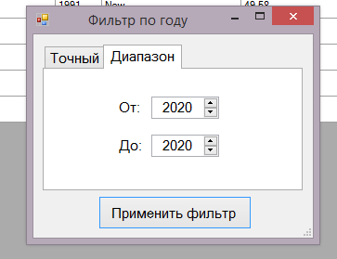
Фильтры по году и цене отличаются тем, что нужно указать диапазон.

Slide 11
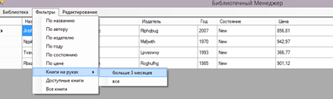
Также можно отобразить все книги выданные больше 3 месяцев назад, или просто все текущие книги

Slide 12
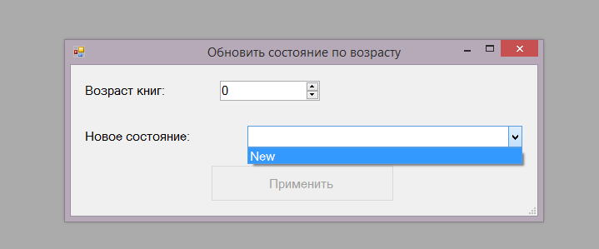
Вкладка «Редактирование»
Во вкладке редактирования есть три пункта: обновление состояния книг, добавление новой книги и генерирование новых книг.

Slide 13
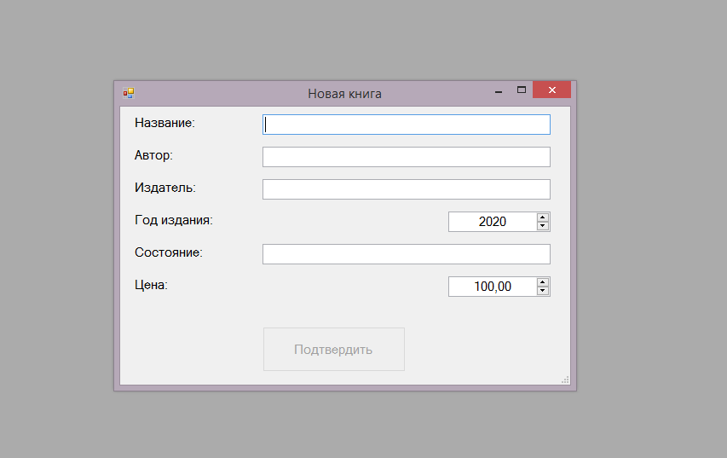
Добавление книги представляет собой окно, где нужно указать параметры книги

Slide 14
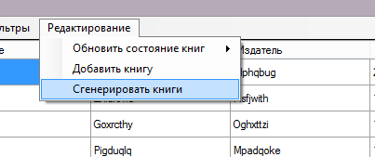
Последний пункт генерирует поля со случайными записями

Slide 15
ВЫВОДЫ
На основании знаний, приобретенных на курсе «Основы технологии .NET», было создано приложение, которое автоматизирует управление базы данных, упрощая поиск, редактирование и удаление информации, и экономя время на ее обработку. Программа представляет собой базу данных, хранящую информацию для пользователя с возможностью внесения изменений. Интерфейс программы представляется библиотечным менеджером, который предназначен для визуализации информационной базы библиотеки.

